Slide 1
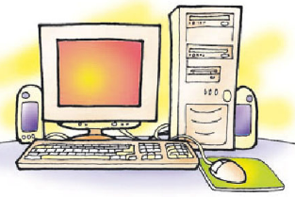
Κεφάλαιο 2: Το υλικό του Υπολογιστή
Ενότητα 1: Γνωρίζω τον Υπολογιστή

Slide 2
Λέξεις και έννοιες κλειδιά
Υλικό υπολογιστή (Hardware)
Προσωπικός Υπολογιστής (ΡC),
Συσκευή εισόδου, Συσκευή εξόδου, Οθόνη (Screen), Εκτυπωτής (Printer), Σαρωτής (Scanner), Ποντίκι (Mouse), Πληκτρολόγιο (Keyboard), Αποθηκευτικά μέσα

Slide 3
Ερωτήσεις, απορίες…
Πώς ονομάζονται οι συσκευές του υπολογιστή;
Ποιός συντονίζει όλες αυτές τις συσκευές;
Τι έχει μέσα στο κουτί της κεντρικής μονάδας
Ποιά συσκευή του υπολογιστή κάνει τους υπολογισμούς / πράξεις;
Πώς γίνεται ο υπολογιστής να θυμάται τόσα πολλά πράγματα; Που τα αποθηκεύει;
Γιατί οι υπολογιστές έχουν χρώμα μαύρο;

Slide 4
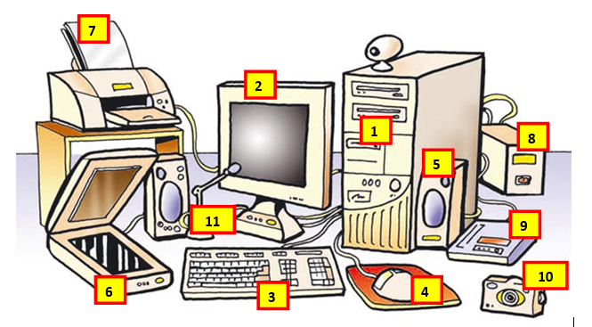
Οι συσκευές ενός Ηλεκτρονικού Υπολογιστή
Πώς τις λένε;
12
Τι κάνουν;

Slide 5
Ποιό είναι το υλικό μέρος του υπολογιστή;
Όλα τα τμήματα μαζί αποτελούν το Υλικό Μέρος ενός υπολογιστή ή, για την ακρίβεια, αποτελούν το υλικό ενός υπολογιστικού συστήματος.
Γενικά, Υλικό Μέρος (Hardware) του υπολογιστή είναι τα μηχανικά και τα ηλεκτρονικά του μέρη, ό,τι δηλαδή μπορούμε να δούμε και να αγγίξουμε.
Συνδέονται και συνεργάζονται μεταξύ τους, ώστε να λειτουργούν ως σύνολο.
Κάθε τμήμα συνεργάζεται με τα άλλα, ή ακόμη με κάποια από αυτά, ώστε να εκτελούνται όλες οι απαραίτητες λειτουργίες με ακρίβεια και ταχύτητα.

Slide 6
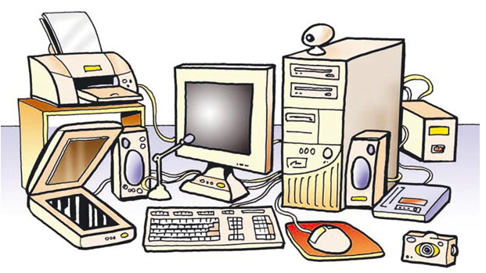
Πώς λειτουργεί ο υπολογιστής;
Είσοδος
2, 3
Επεξεργασία
Έξοδος
5
Πώς εισάγονται τα δεδομένα;
Πώς εξάγονται οι πληροφορίες;

Slide 7
Συσκευές εισόδου / εξόδου
Μέσα στην Κεντρική Μονάδα (πύργο) του υπολογιστικού συστήματος βρίσκονται διάφορα εξαρτήματα με πιο σημαντικά την Κεντρική Μονάδα Επεξεργασίας (Κ.Μ.Ε., C.P.U.) και την Κύρια Μνήμη του υπολογιστή.
Στην Κ.Μ.Ε. γίνεται, σύμφωνα με τις οδηγίες μας, η επεξεργασία των δεδομένων που εισάγονται στη μνήμη του υπολογιστή.
Για την εισαγωγή των δεδομένων χρησιμοποιούμε διάφορες συσκευές, που ονομάζονται συσκευές εισόδου (πληκτρολόγιο, ποντίκι, μικρόφωνο, κλπ).
Οι συσκευές στις οποίες εμφανίζουν τα αποτελέσματα της επεξεργασίας ονομάζονται συσκευές εξόδου (οθόνη, εκτυπωτής, ηχεία, κλπ).
Οι συσκευές εισόδου και εξόδου μας δίνουν τη δυνατότητα να επικοινωνούμε με τον υπολογιστή. Συνδέονται με την Κεντρική Μονάδα του υπολογιστή, είτε με καλώδιο (ενσύρματα) είτε χωρίς καλώδιο (ασύρματα)

Slide 8
Συσκευή | Εισόδου | Εξόδου
Οθόνη
Πληκτρολόγιο
Ποντίκι
Ηχεία
Οθόνη αφής
Μικρόφωνο
Κάμερα
Σαρωτής
Εκτυπωτής
Πολυμηχάνημα

Slide 9
Εννοιολογικός χάρτης του Υλικού ενός Υπολογιστή
Δημιουργήστε τον εννοιολογικό χάρτη του Ηλεκτρονικού Υπολογιστή στην εφαρμογή Popplet (https://www.popplet.com/) ή την εφαρμογή MindMap (https://www.mindmup.com/)
Αφού δημιουργήσετε τον εννοιολογικό χάρτη αποθηκεύστε τον στον υπολογιστή σας
Δείτε τα παραδείγματα που ακολουθούν

Slide 10
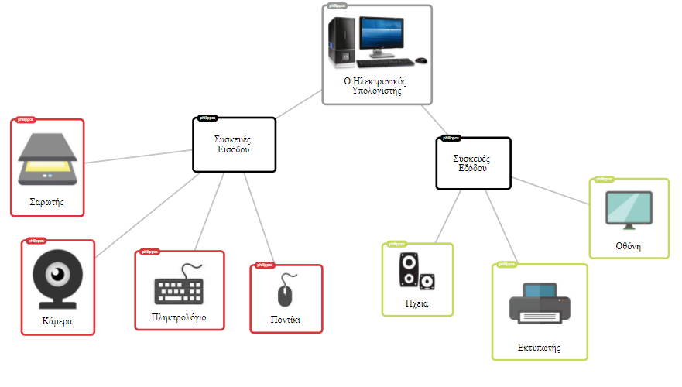
https://www.popplet.com/

Slide 11
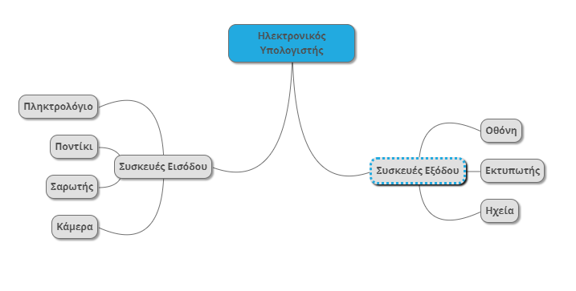
https://www.mindmup.com/

Slide 12
Το γίνεται όμως στο εσωτερικό του υπολογιστή;
Ποιός κάνει τις πράξεις;
Που αποθηκεύονται τα δεδομένα;
Που αποθηκεύονται οι πληροφορίες;
Για πόσο καιρό είναι αποθηκευμένα;
Ποιός συντονίζει όλη τη διαδικασία;

Slide 13
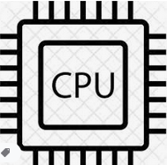
Ο Ηλεκτρονικός Υπολογιστής…
Κεντρική Μονάδα ΗΥ
Επεξεργαστής
Σκληρός Δίσκος
2 3 +
5
Συσκευές Εισόδου
Συσκευές Εξόδου
Κύρια Μνήμη
2
3
5

Slide 14
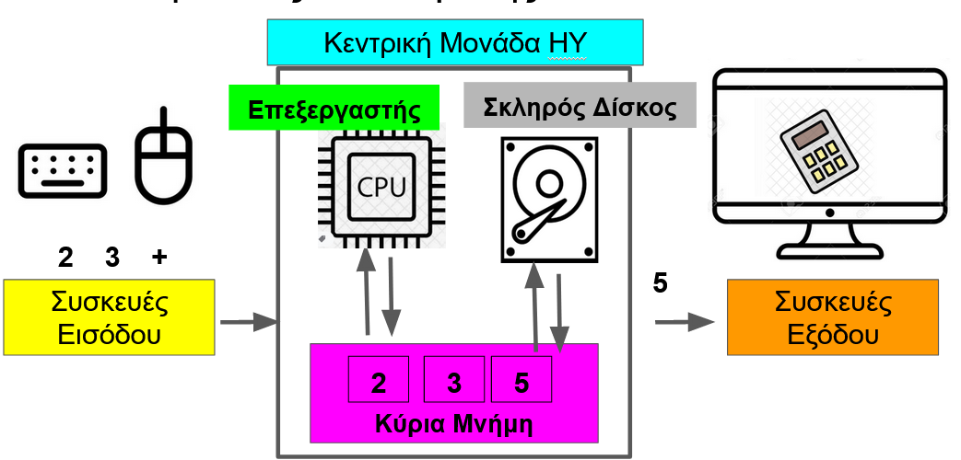
Τι έχει μέσα της ο πύργος (κεντρική μονάδα);
Το εσωτερικό της Κεντρικής Μονάδας του υπολογιστή περιέχει τρία πολύ σημαντικά εξαρτήματα
Τον επεξεργαστή που ΕΠΕΞΕΡΓΑΖΕΤΑΙ δεδομενα και ΕΛΕΓΧΕΙ όλες τις συσκευές του υπολογιστή
Την Κύρια Μνήμη (RAM) η οποία αποθηκεύει προσωρινά δεδομένα / πληροφορίες
Την Βοηθητική Μνήμη (σκληρός δίσκος) η οποία αποθηκεύει μόνιμα δεδομένα και πληροφορίες

Slide 15
Η Μνήμη του υπολογιστή
Η μνήμη ενός υπολογιστή αποτελείται από
την Κυρία Μνήμη (η οποία περιέχει τη μνήμη RΑΜ) και
τα αποθηκευτικά μέσα
Τα δεδομένα και οι κατάλληλες για την επεξεργασία τους εντολές αποθηκεύονται προσωρινά (για όση ώρα λειτουργεί ο υπολογιστής) στη Κύρια μνήμη RΑΜ (Random Access Memory - Μνήμη Τυχαίας Προσπέλασης) του υπολογιστή.
Αν θέλουμε να αποθηκεύσουμε τα δεδομένα μας μόνιμα τότε θα πρέπει να τα αποθηκευσουμε στα αποθηκευτικά μέσα
Που αποθηκεύεται ένα αρχείο κειμένου όταν επιλέξουμε “Αποθήκευση ως”;
Που είναι αποθηκευμένο ένα πρόγραμμα κατά τη διάρκεια της εκτέλεσης του;

Slide 16
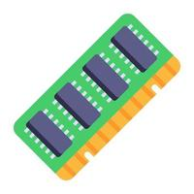
Προσωρινή και μόνιμη αποθήκευση
Μνήμη RAM Προσωρινή αποθήκευση
Ο σχεδιασμός της λειτουργίας της μνήμης του υπολογιστή μοιάζει με τον τρόπο που χρησιμοποιούμε οι άνθρωποι τη μνήμη μας.
Η ανθρώπινη μνήμη συγκρατεί τις πληροφορίες που δεχόμαστε και να τις επαναφέρει, όποτε τις χρειαζόμαστε. Ωστόσο, ξεχνάμε τις πιο πολλές και, για να μπορούμε να τις θυμηθούμε, όταν τις χρειαστούμε, τις καταγράφουμε στο χαρτί.
Η διαδικασία αναζήτησης και ανεύρεσης της πληροφορίας που θέλουμε ονομάζεται ανάκτηση πληροφοριών.
Εκτός από πληροφορίες και δεδομένα στα αποθηκευτικά μέσα αποθηκεύουμε και τις κατάλληλες εντολές για τις περισσότερες λειτουργίες του υπολογιστή.
Σκληρός Δίσκος
Μόνιμη Αποθήκευση

Slide 17
Αποθηκευτικά μέσα
Βρίσκεται στην Κεντρική Μονάδα του υπολογιστή. Μπορούμε να αποθηκεύουμε σ’ αυτόν περισσότερα δεδομένα από οποιοδήποτε άλλο αποθηκευτικό μέσο και να τα ανακτούμε με μεγάλη ταχύτητα. Σε έναν υπολογιστή υπάρχουν ένας ή και περισσότεροι σκληροί δίσκοι.
Χρησιμοποιούνται ως εναλλακτικά αποθηκευτικά μέσα για τη διαφύλαξη δεδομένων και πληροφοριών καθώς και για τη μεταφορά αποθηκευμένων δεδομένων και εφαρμογών. Συνήθως μπορούμε να γράψουμε μόνο μία φορά σε αυτά. Υπάρχουν, όμως, και τα επανεγγράψιμα (RW).
Το μέγεθος της, όσο το μικρό μας δάχτυλο, την καθιστά πολύ βολική, κυρίως, για τη μεταφορά δεδομένων
Σκληρός Δίσκος (hard disk)
CD-RΟΜ, DVD-RΟΜ
Μνήμη φλας

Slide 18
Βοήθεια για Εργασία 1

Slide 19
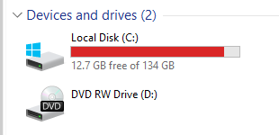
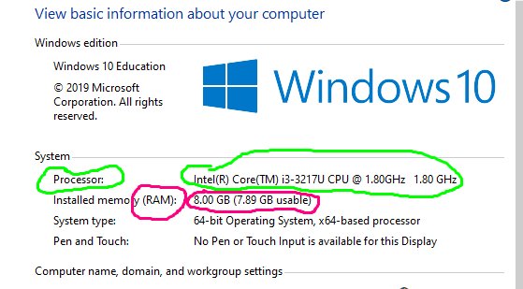
Ο Υπολογιστής μου :-)

Slide 20
Οι δικοί σας ΗΥ?
Ποιά είναι τα κατάλληλα τεχνικά χαρακτηριστικά ενός ΗΥ για να μπορεί να λειτουργήσει ικανοποιητικά;
Γιατί κάποιοι ΗΥ πηγαίνουν πολύ αργά; (“κολλάνε” όπως συνηθίζετε να λέτε)
Επεξεργαστής: >= core i-5
Κύρια Μνήμη: >= 8 GB
Σκληρός Δίσκος: SSD >= 120
-----------------------
Κάρτα Γραφικών >= 2GB

Slide 21
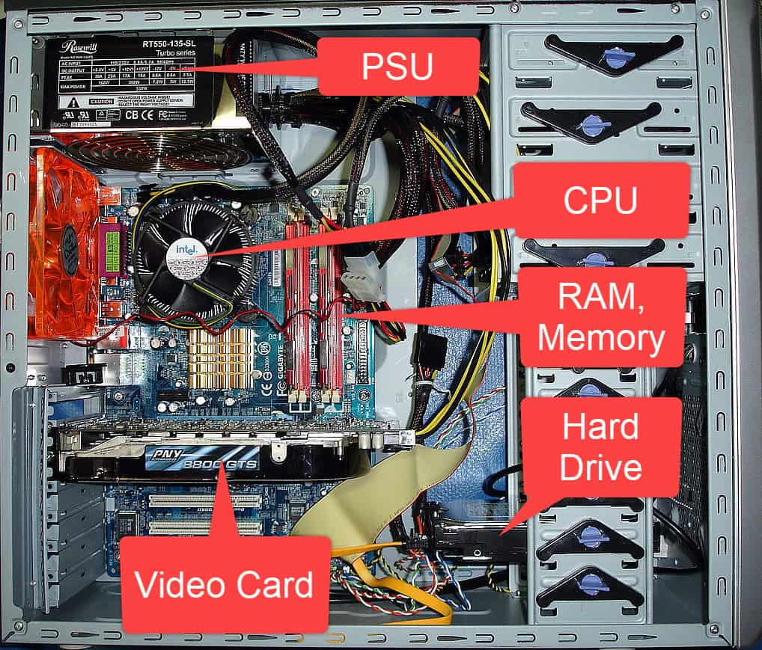

Slide 22
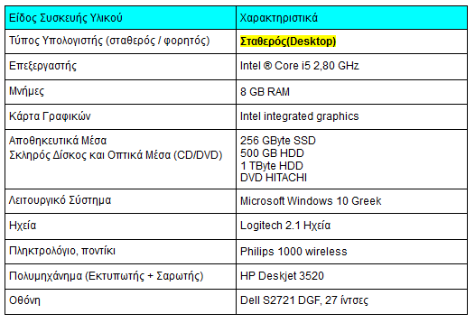
Ο σταθερός μου Υπολογιστής (Desktop)

Slide 23
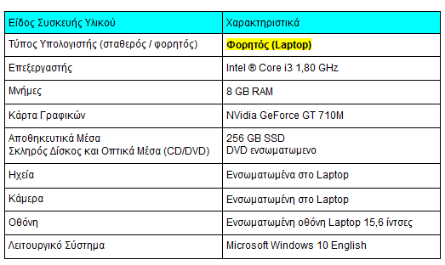
Ο φορητός μου υπολογιστής (Laptop)

Slide 24
Είδη Υπολογιστών
Υπάρχουν διάφορα είδη υπολογιστών και διακρίνονται ανάλογα με το μέγεθος και τις δυνατότητες τους:
Υπερυπολογιστές (Supercomputer), σε ερευνητικά κέντρα κ.ά.
Μεγάλα Συστήματα (Mainframe), τράπεζες, μεγάλοι οργανισμοί, βιομηχανίες
Προσωπικοί Υπολογιστές που αποτελούν την πιο συνηθισμένη κατηγορία υπολογιστών και τέλος
τους Υπολογιστές Παλάμης (κάποτε), κινητά τηλέφωνα και tablets σήμερα.
Φορητοί Υπολογιστές
Άλλοι υπολογιστές (δικό σας…)

Slide 25
Που συναντάμε υπολογιστές σήμερα;
πηγή: https://www.klientsolutech.com/top-10-uses-of-computer-in-our-daily-life/

Slide 26
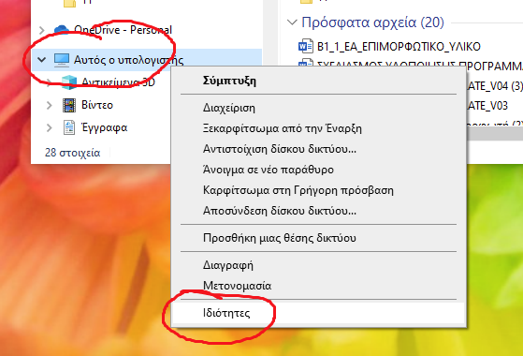
Γνωρίζω τον δικό μου Υπολογιστή
Καταγράψτε τα χαρακτηριστικά του δικού σας υπολογιστή
Τα στοιχεία του επεξεργαστή και της κύριας μνήμης θα τα βρείτε κάνοντας δεξί κλικ στο εικονίδιο “Αυτός ο Υπολογιστής” και επιλέγοντας “Ιδιότητες” (δείτε την επόμενη διαφάνεια)
Επιπλέον στοιχεία θα βρείτε κάνοντας κλικ στην επιλογή “Διαχείριση Συσκευών” για να βρείτε πληροφορίες για τις υπόλοιπες συσκευές του υπολογιστή σας καθώς και στο παράθυρο της εξερεύνησης των Windows (δείτε την επόμενη διαφάνεια)

Slide 27
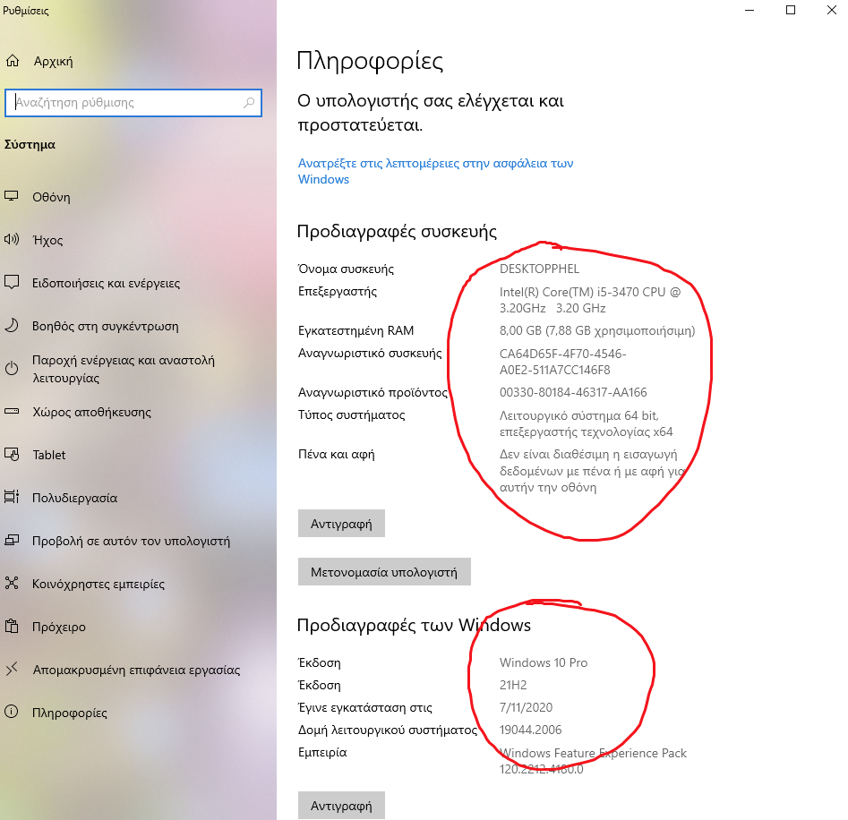
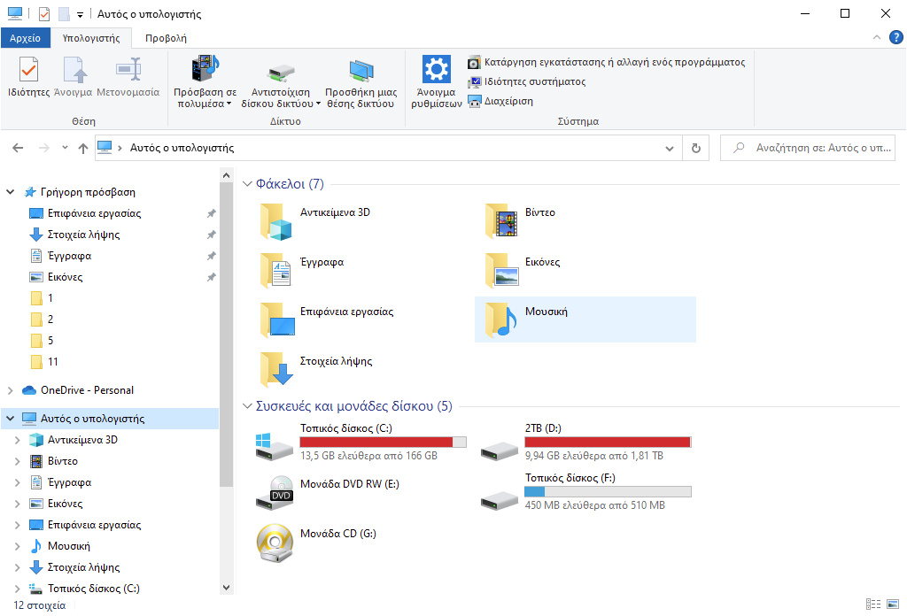
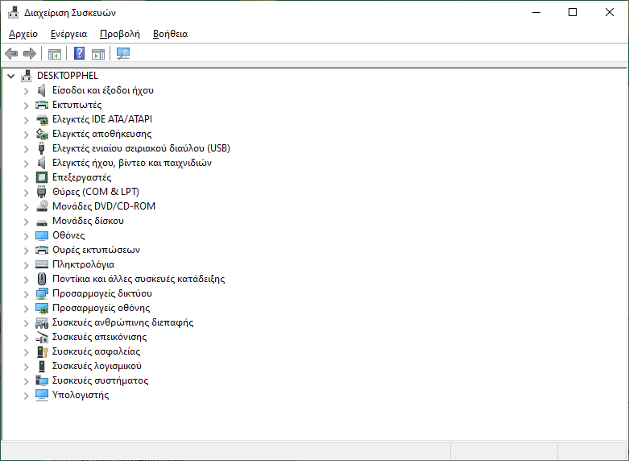

Slide 28
Βοήθεια για Εργασία 2

Slide 29
Δημιουργία ενός Υπολογιστή κομμάτι-κομμάτι
Επίλεξε μία από τις παρακάτω ιστοσελίδες:
του καταστήματος ΠΛΑΙΣΙΟ
του καταστήματος COSMODATA
του καταστήματος PCSpecialist
του καταστήματος e-god
και συναρμολόγησε τον υπολογιστή σου κομμάτι-κομμάτι.
Προσοχή, το κόστος του υπολογιστή σου δεν θα πρέπει να ξεπερνάει τα 900 ευρώ συνολικά.

Slide 30
και πώς ξέρουμε ποιά συσκευή είναι γρηγορότερη;
Κατάταξη επεξεργαστών https://cpu.userbenchmark.com/
Κατάταξη καρτών γραφικών https://gpu.userbenchmark.com/
Κατάταξη σκληρών δίσκων (SSD και HDD) https://ssd.userbenchmark.com/ | https://hdd.userbenchmark.com/
Κατάταξη κύριας μνήμης (RAM) https://ram.userbenchmark.com/

Slide 31
Βοήθεια για Εργασία 3

Slide 32
Τι έχει μέσα της η κεντρική μονάδα του υπολογιστή;
Χωριζόμαστε σε ομάδες
Αποσυναρμολογούμε με προσοχή την κεντρική μονάδα της ομάδας μας
Σε κάθε συσκευή / εξάρτημα κολλάμε post-it με
το όνομα της συσκευής
τον ρόλο της στο υπολογιστικό σύστημα (τι κάνει)
το κόστος της (στο περίπου)
Διαθέσιμος χρόνος 20 λεπτά

